Slide 1
Kehittyvä Korso!
24.1.2017
elinkeinojohtaja
José Valanta

Slide 2
Väestö

Slide 3
Väestö Korson suuralueen kaupunginosissa 1.1.2016
Notes:
Alueen väestö vuonna 2016 oli 29 573 henkeä.

Slide 4
Vieraskielisen väestön osuus väkiluvusta Korson suuralueen kaupunginosissa 1.1.2016

Slide 5
Väestön ikärakenne Vantaalla ja Korson suuralueella 1.1.2016
Notes:
Alueen väestö vuonna 2016 oli 29573 henkeä.

Slide 6
Kokonaisnettomuutto Vantaalle ja Korson suuralueelle vuosina 2000-2015

Slide 7
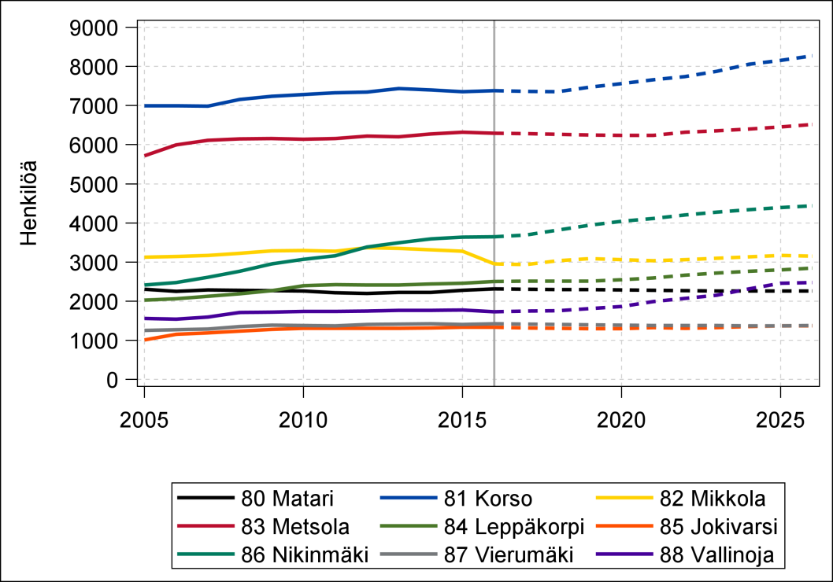
Väestöennuste: Korson suuralueen väestö 2005-2026
Lähde: Tilastokeskus ja Vantaan kaupunki
Notes:
Alueen väestö vuonna 2016 oli 29573 henkeä.
Ennusteen mukaan väestön määrä kasvaa 32707 henkeen vuoteen 2026 mennessä

Slide 8
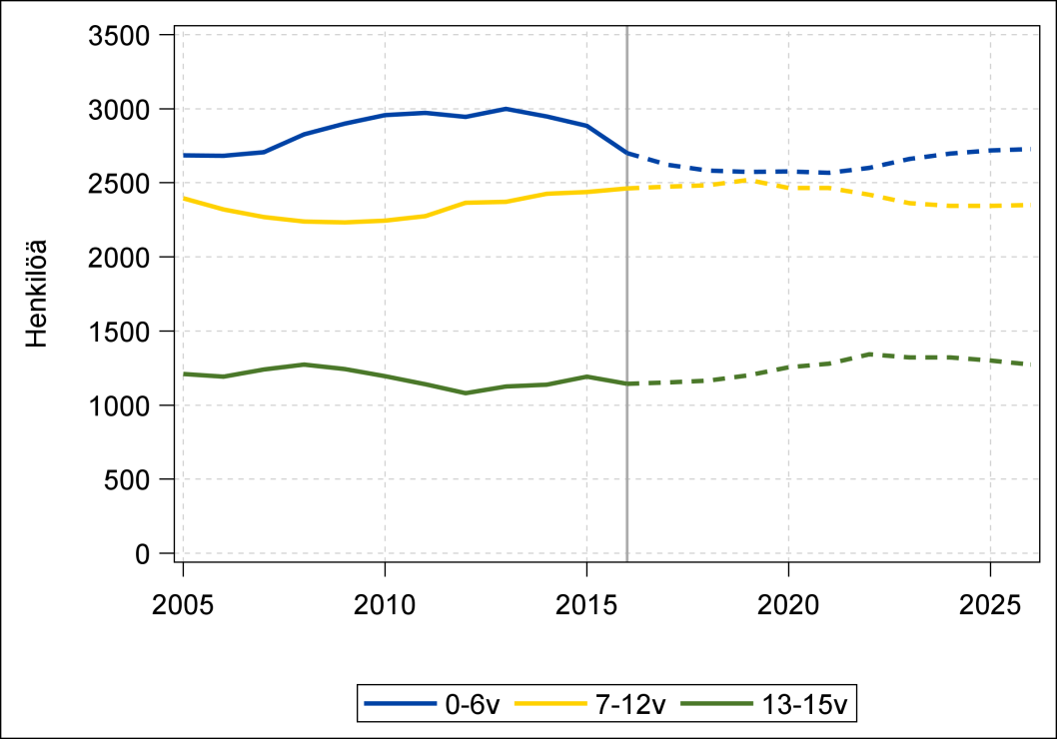
Väestöennuste: Korson suuralueen päivähoito- ja kouluikäiset 2005-2025
Lähde: Tilastokeskus ja Vantaan kaupunki
Notes:
2016 2026
0-6v: 2701 2726
7-12v: 2463 2352
13-15: 1145 1273

Slide 9
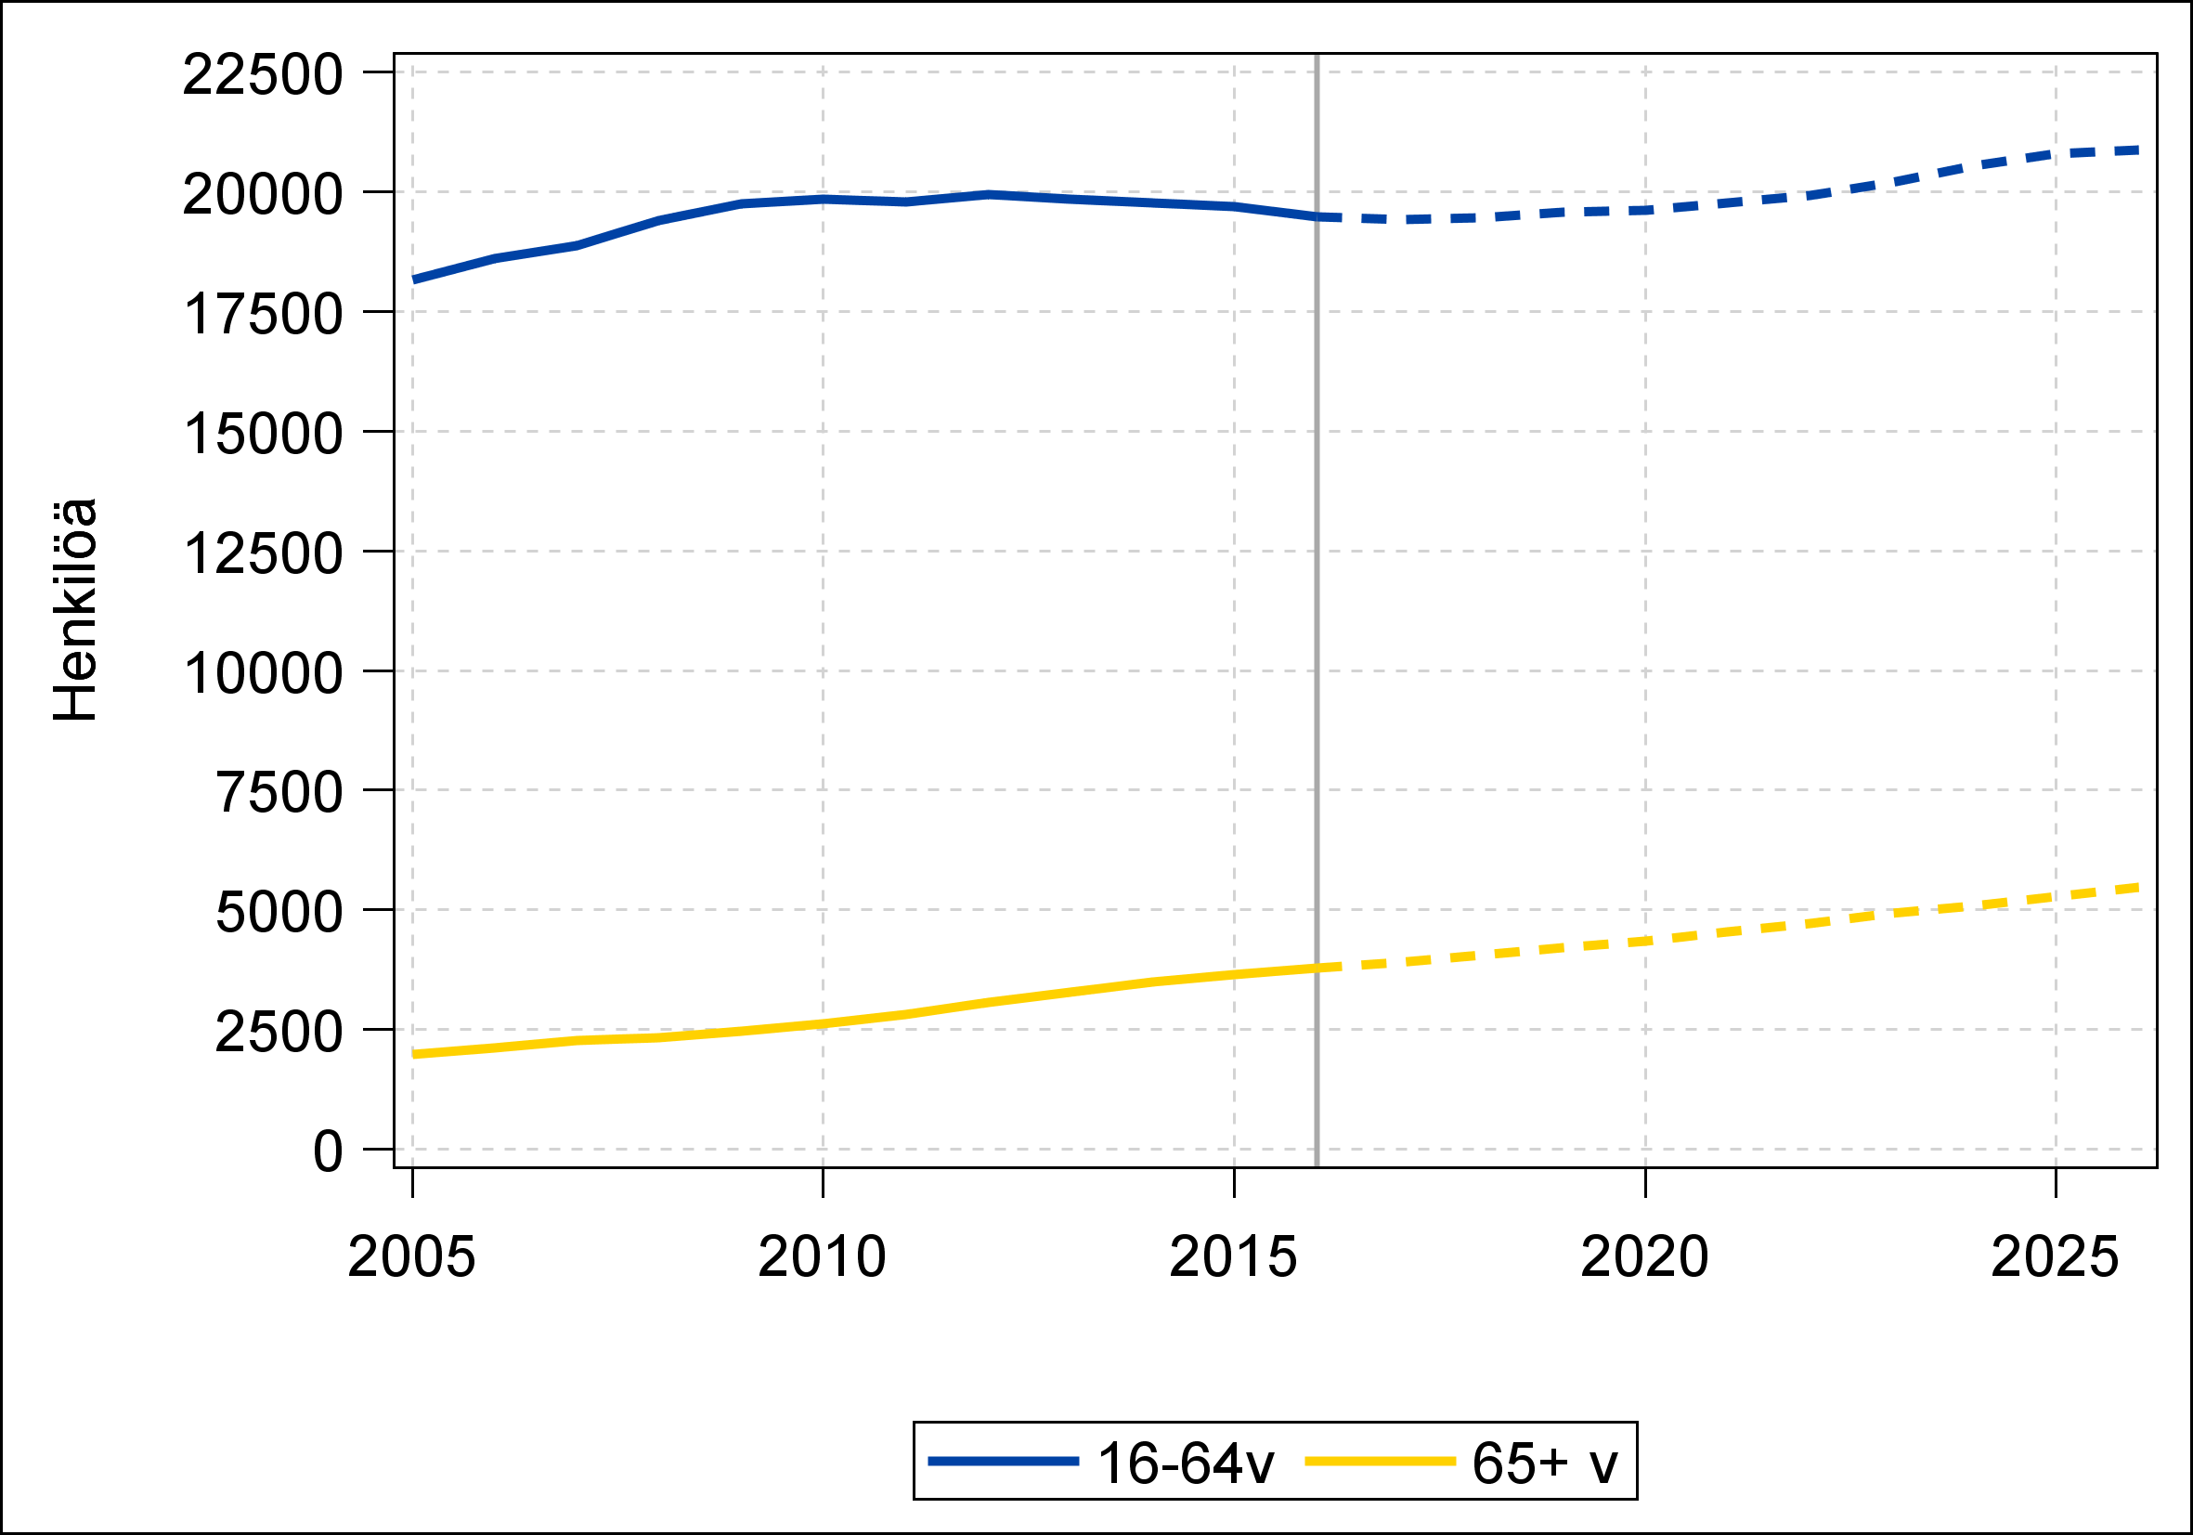
Väestöennuste: Korson suuralueen työ- ja eläkeikäiset 2005-2025
Lähde: Tilastokeskus ja Vantaan kaupunki
Notes:
2016 2026
16-64v: 19481 20875
65+v: 3783 5481

Slide 10
Rakentaminen

Slide 11
Korson suuralueelle valmistuneet asunnot asunnon talotyypin mukaan 2000-2015

Slide 12
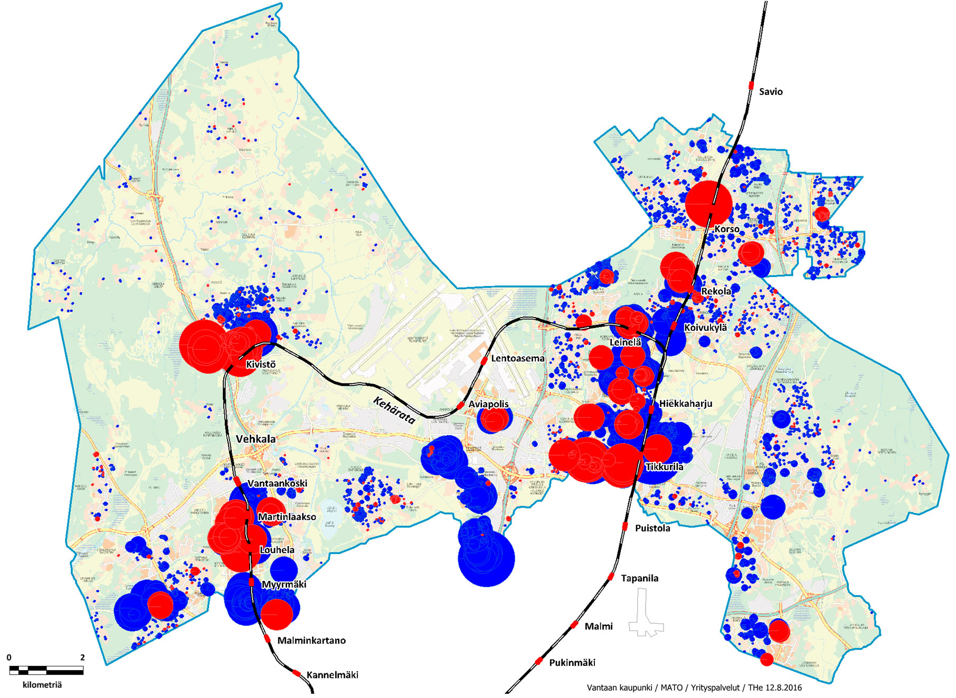
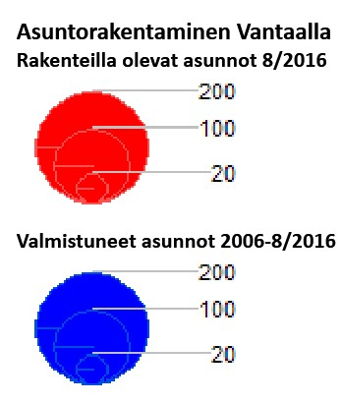
Vantaalla rakennetaan ratojen varteen
Koko Vantaa:
Valmistuneet asunnot: 1.1.-31.12.2016:
2 864 (kerrostalot: 2 475)
Rakenteilla olevat asunnot 11.1.2017:
n. 5 300 (kerrostalot: 4 500)
Myönnetyt rakennusluvat 1.1.-31.12.2016:
n. 5 500 (kerrostalot: 5 000)
Asuntorakentaminen 1 km juna-asemasta
Valmistuneet asunnot 1/2006 - 8/2016
noin 7 700
Rakenteilla olevat asunnot 8/2016
noin 3 300
2014: 208 098
2024: 232 040

Slide 13
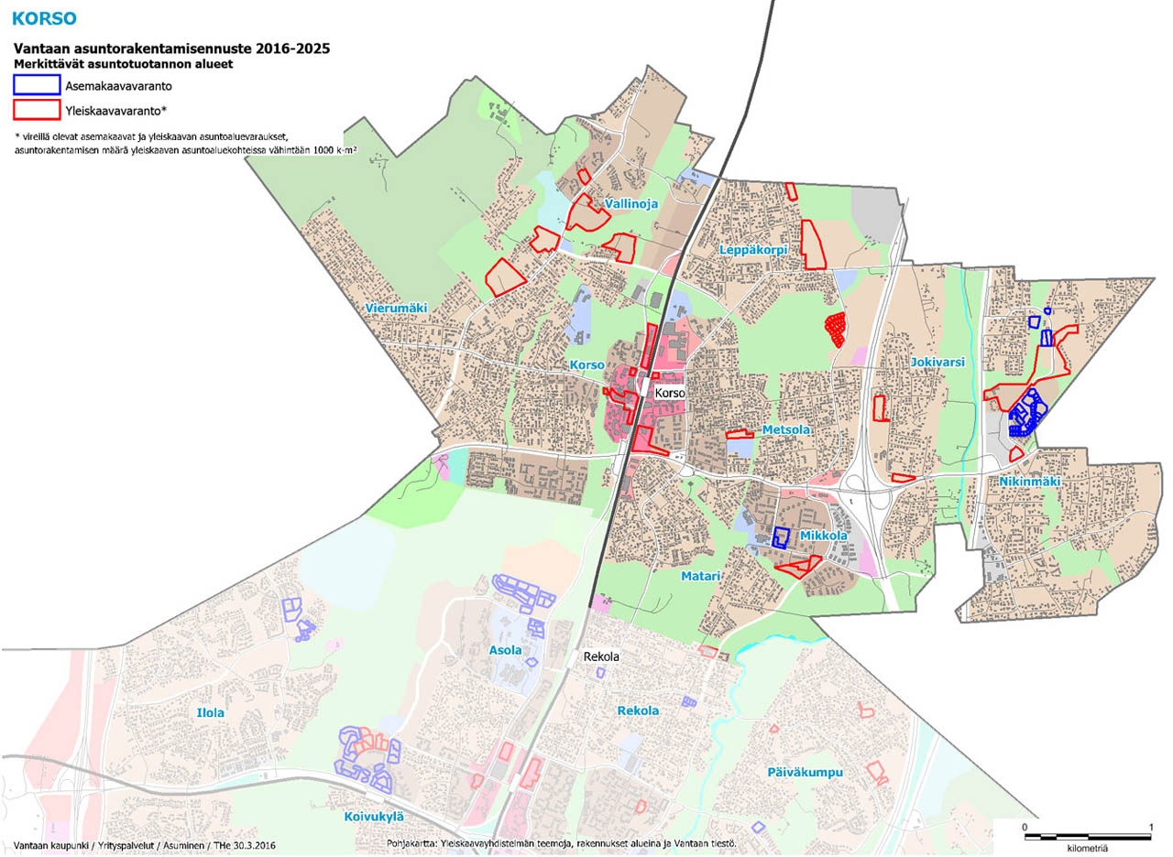

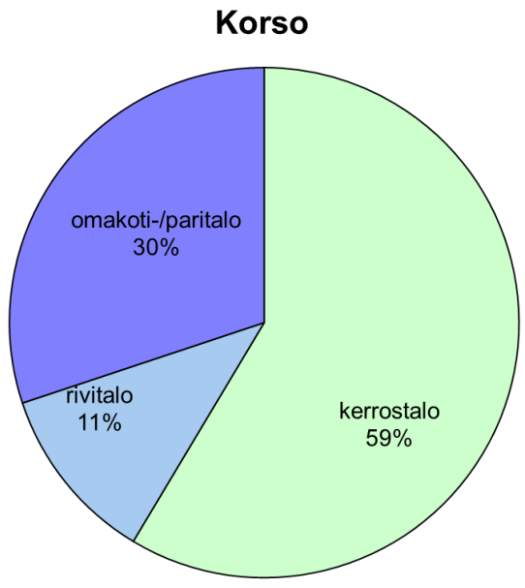
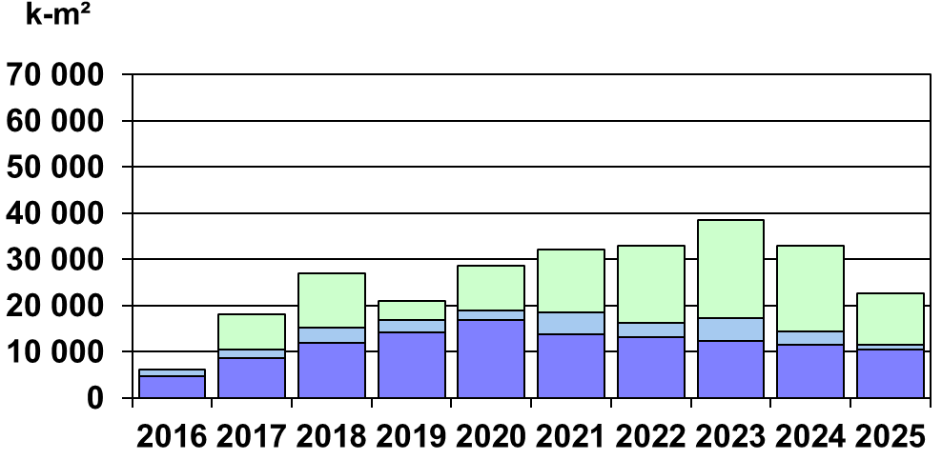
Merkittävät uudet asuntoalueet: Korso (2016-2025)
2016: 29 573
2026: 32 707
2 605 asuntoa
Notes:
2605 asuntoa vuosina 2016-2025

Slide 14
Keskustan kehittäminen

Slide 15
Korson alueen kehityssuunnitelmat
Korson keskustasta pyritään luomaan toimiva, viihtyisä ja turvallinen.
Matalien liiketilojen paikalle kaavaillaan kerrostaloasumista, jossa liiketiloja on kivijaloissa.
Osa vanhoista liiketiloista säilyy, jolloin keskustassa säilyy hieno kerroksellisuus.
Suunnitelmissa on myös uuden pysäköintilaitoksen, bussiterminaalin ja 16-kerroksisen tornitalon rakentaminen.
Radanvarren seutua kehitetään ennen kaikkea työpaikka-alueena ja myös Mikkolan yritysaluetta voidaan täydentää.
Leppäkorpeen Oljemarkin alueelle kaavoitetaan lisää pientalotontteja ja Nikinmäessä on rakentumassa Keski-Nikinmäen asuinalue.

Slide 16
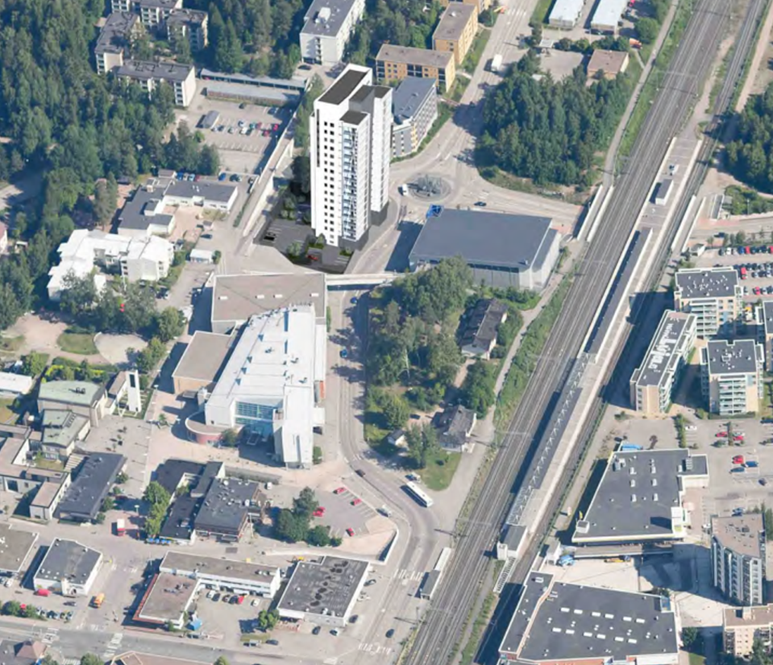
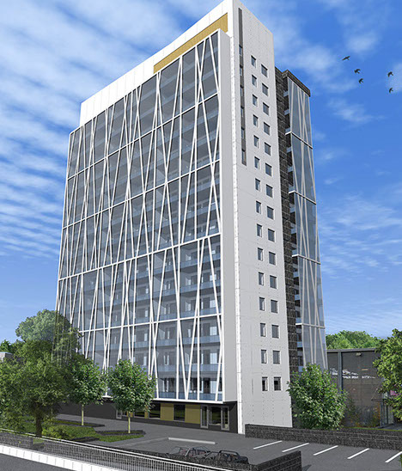
Korsontorni rakenteilla (XVI krs), Lujatalo
Asunto Oy Vantaan Astrum
18 kerrosta
Rakenteilla
Valmistuu keväällä 2018
Pysäköintitalo peruskorjattu

Slide 17
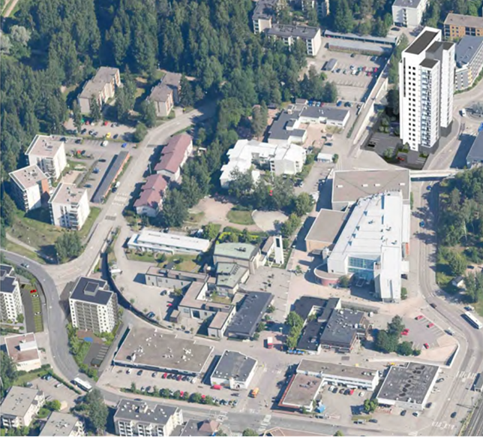
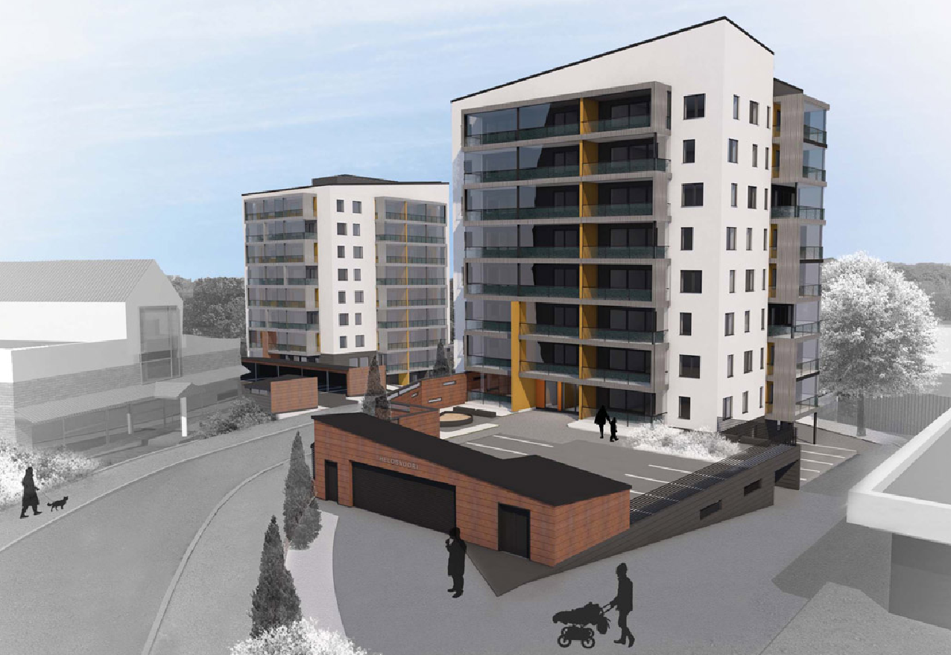
Korsotalo asemakaavamuutos vireillä, Lujatalo
Kaksi kerrostaloa
Korsotalon tilalle toinen ja toinen Korsontien toiselle puolelle
Asemakaavoitus meneillään
Kaava voimassa keväällä 2018.
Rakentamisen aloitus 2018-2019

Slide 18
Korson ydinkeskusta, YIT
Asuntoja ja kivijalkakauppoja
Urpiaisentie oikaistaan ja bussiterminaali aseman viereen
Pysäköintilaitos Urpiaisentien varteen
Kaupungin lisäksi useita maanomistajia – hidastaa

Slide 19
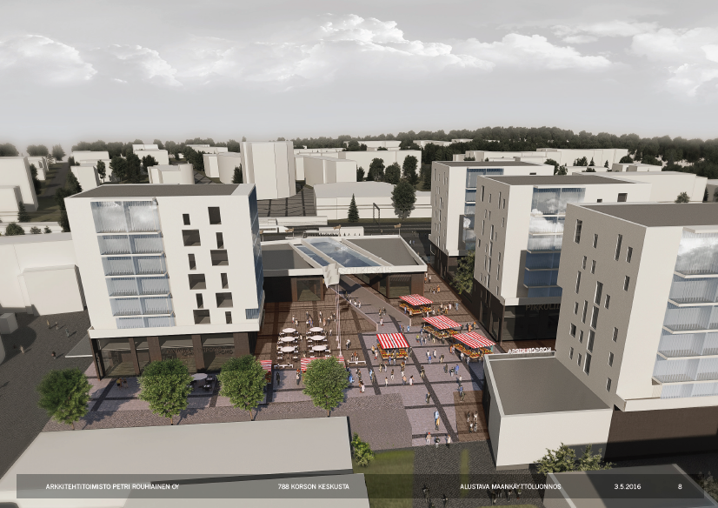
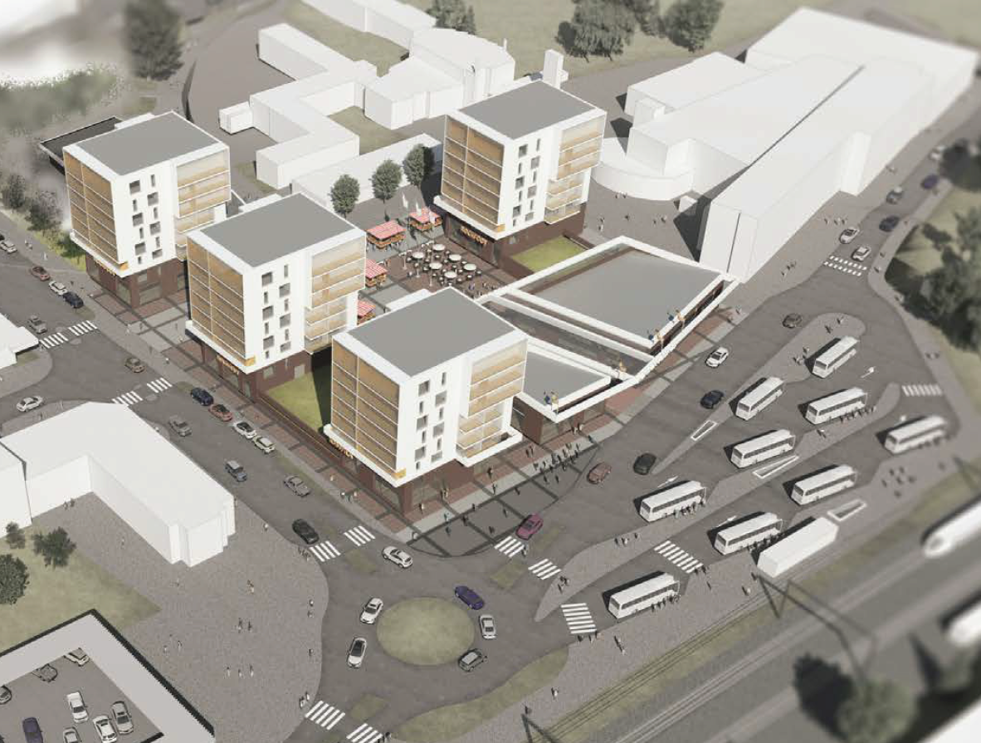
Keskustan kaavoitus
Alkaa 2018
Uusia kerrostaloja
Uusi keskusta
Linja-auto-asema radan varteen
Urpiaisentietä siirretään

Slide 20
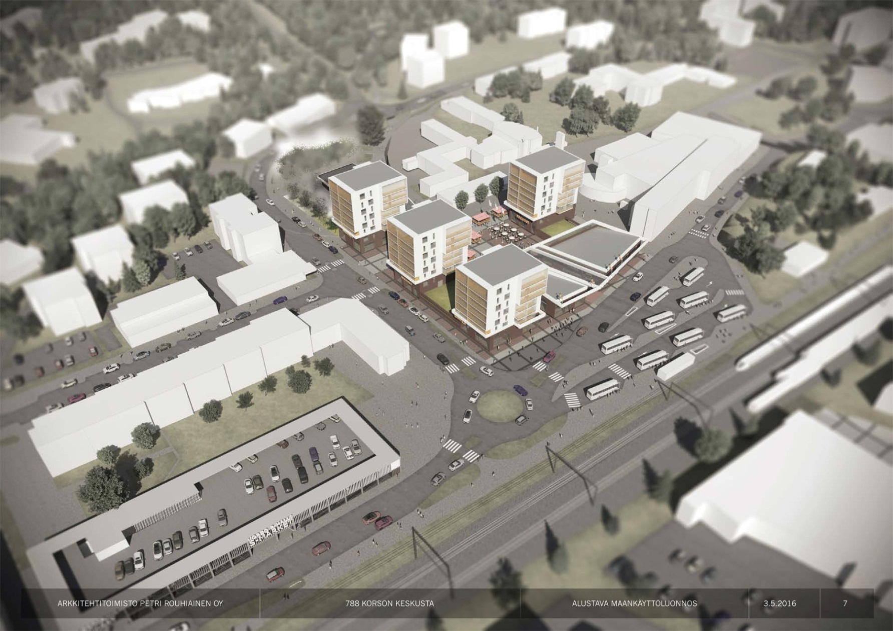
Korson ydinkeskusta, YIT

Slide 21
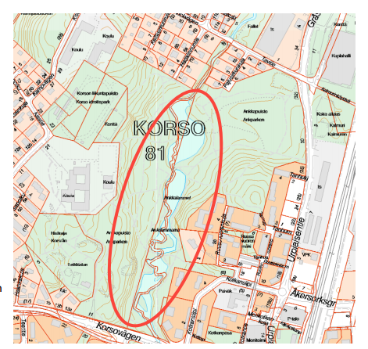
Ankkapuiston vesistöjen ruoppaaminen ja siltojen uudistaminen
4 sillan uudistaminen sekä ruoppaustyöt ovat suunnitelmien mukaan valmiina kesällä 2018.
Osittain samanaikaisesti puistossa jatketaan yleissuunnitelman toteuttamista, joka sisältää muun muassa istutusten, kalustuksen, reitistön sekä valaistuksen uusimista.
Ruoppaukselle ja uusille silloille on saatu vesilain mukainen lupa Etelä‐Suomen aluehallintovirastosta.

Slide 22
Palveluverkko
Kunnalliset palvelut

Slide 23
Sosiaali- ja terveystoimi - nykypavelut
Korson terveysasema, Naalipolku 6;
  terveysaseman vastaanotot, äitiys- ja lasten neuvola sekä vanhusten kotihoito
Mikkolan äitys- ja lastenneuvola, Lyyranpolku 2,
Korson vanhustenkeskus, Metsotie 23
Metsotien palvelutalo (VAV) Metsotie 25
Viertolan vastaanottokoti/Harjula, Korsontie 52
Pyykujan ja Näätäkujan asumisyksiköt - pitkäaikaisasunnottomuusohjelma
Korson hammashoitola, Maakotkantie 10
Koulujen hammashoitolat: Korson koulu, Mikkolan koulu, Leppäkorven koulu
Korson terveysasemalla 0 -kerroksessa liikuntatoimen ja sosterin yhteinen Woimanurkka
Korson koulu, Mikkolan koulu ,Vierumäen koulu ja Ruusuvuoren koulu: terveydenhoitajan, koulupsykologin ja –kuraattorin palvelut (ei päivittäin, vaan liikkuvat kouluilta toiseen)
Sote-ja maakuntauudistuksessa vastuu näiden palvelujen järjestämisestä siirtyy maakunnalle 1.1.2019

Slide 24
Sivistystoimi
Vantaan päiväkoti- ja koulukiinteistöjen investointitarpeiden ja aikataulun tarkastelu laadittiin konsulttityönä 2015 (Boost Brothers).
Projektissa analysoitiin Korson päiväkoti- ja koulukiinteistöjen kunto, tulevat peruskorjaustarpeet ajoituksineen sekä tunnistettiin ja analysoitiin eri vaihtoehtoja investointipäätöksenteon tueksi.
Keskeiset johtopäätökset Korson päiväkotikiinteistöjen osalta:
  Leppäkorven ja Matarin päiväkodit korvataan uudisrakennuksilla, jotka voidaan sijoittaa vanhojen rakennusten tonteille
  * kymppitaloja Matari ja Leppäkorpi ei voida todennäköisesti korjata uutta vastaaviksi. Kohteet on aikanaan rakennettu lyhyellä elinkaaritavoitteella, joka on jo nyt ylitetty.
  Peruskorjausten ajoitusta on syytä harkita pienimmän kysynnän vuosille 2020-vuoden ympärille, mikä mahdollistaa väistötilojen tarpeen minimoinnin

Slide 25
Keskeiset johtopäätökset Korson koulukiinteistöjen osalta:
Korson koulun tulevaisuudelle on tunnistettiin kolme vaihtoehtoa, joista parhaillaan ollaan laatimassa tarveselvitystä (valmistuu keväällä 2017)
Korson koulurakennusten perusparannus
Korsosta luovutaan ja rakennetaan korvaavat tilat Leppäkorpeen ja Nikinmäkeen sekä tiivistetään olemassa olevien kohteiden kapasiteettia
  Vaihtoehto tukee yhtenäiskouluperiaatetta sekä mahdollistaa uuden oppimisen mukaisia tilaratkaisuja peruskorjausvaihtoehtoa paremmin.
  Yläkoulupalveluiden saavutettavuus paranee Korson alueen radan itäpuoleisella alueella.
Korson koulusta luovutaan ja rakennetaan uusi yksikkö tontille 83261 (Kauriinrinne) sekä tiivistetään olemassa olevien kohteiden kapasiteettia
  Vaihtoehto mahdollistaa uuden oppimisen mukaisia tilaratkaisuja peruskorjausvaihtoehtoa paremmin.
  Yläkoulupalveluiden saavutettavuus paranee Korson alueen radan itäpuoleisella alueella jonkin verran.

Slide 26
Sivistystoimi
Taloussuunnitelmassa 2017–2020 Korson alueen päiväkotien ja koulujen palveluverkkoa koskevat hankkeet on esitetty toteutettavaksi seuraavasti:
Valmistuminen vuonna 2021
Leppäkorven laajennus yhtenäiskouluksi (yläkoulutilat), Leppäkorven päiväkodin ns. kymppitalon korvaavat tilat ja uimahalli
Nikinmäen koulun laajennus (yläkoulutilat) ja nuorisotila
Valmistuminen vuonna 2025
Matarin päiväkoti, ns. kymppitalon korvaavat tilat
Esitys perustuu
Vantaan kaupungin viralliseen väestöennusteeseen ja vuosittaiseen palveluverkon tarkasteluun sekä Boost Brothers Oy:n vuonna 2015 laatimaan selvitykseen Vantaan päiväkoti- ja koulukiinteistöjen investointitarpeista ja toteutusaikataulusta.

Slide 27
Viheralueiden suunnitteluohjelma, esitys 2017 (teknisen lautakunnan käsittelyssä 17.1.2017)
Viheralueiden selvitykset ja ohjelmat
Vierumäen leikkipaikan kartoitus
Viher- ja liikunta-alueiden yleissuunnittelu
Metsopuiston yleissuunnitelma
Tussinkosken reitistön yleissuunnitelma
Viheralueiden toteutussuunnittelu
Kiertotähdenpuiston p-alue ja graffitiseinä
Korson ankkapuisto (valaistus, toiminnot, oleskelualueet, istutukset)
Reittien toteutussuunnittelu
Elmon reitistö
Matarin silta ja reitit
Virkistys- ja luonnonsuojelualueiden toteutussuunnittelu
Tussinkosken ilmoitustaulut

